Slide 1
2018年4月26日
第二節 生命教育(生死教育)
主題:逆風飛翔

Slide 2
第2節學習目標
學生能思考如何積極面對生命中的困難。

Slide 3
(一)假如我沒有手腳……
任務一:
邀請6名小朋友用眼罩矇眼，鄰座的6名小朋友帶他們到黑板，寫上自己的名字。(共12名小朋友)
任務二:
邀請6名小朋友用眼罩矇眼，站在黑板前，手持一粒糖/朱古力，請用方法把食物送到站在對面的朋友口中。
(共12名小朋友)
任務二:可留意男女分開。
人數可因應班別人數結構而自行改變。

Slide 4
匯報分享: 1.能否做到拿起筆寫字/將糖果準確地送進對方的嘴。 2.過程中有沒有困難? 3.或得著?

Slide 5
老師小結： 比起身體有殘缺的人，原來上天給予我們很美麗健全的生命。我們在日常生活可以用四肢做好些的事是________。(即時著同學作答)

Slide 6
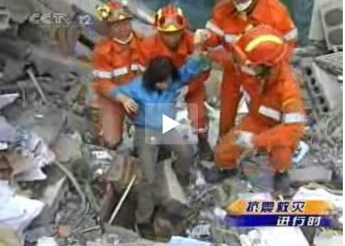
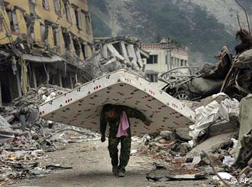
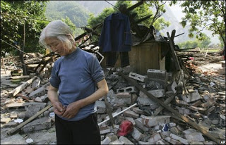
(二)折翼的天使 步驟： 展示汶川地震的圖片。 提問:如果您經歷地震，您會有什麼事/後果/感受?

Slide 7
(二)折翼的天使 劫後餘生的人—廖智https://www.youtube.com/watch?v=-VsXwwXXs5A

Slide 8
(二)折翼的天使 提問:廖智的人生在地震後，起了什麼變化?
(答:沒有了雙腿、失去了家庭成員)

Slide 9
再細看廖智如何對待生命: https://www.youtube.com/watch?v=gvaXFoCj-qU 提問:她是如何面對困境?
(信靠信仰)

Slide 10
消極態度 積極態度
請同學一起完成廖智在生命困境中如何應用
「兩面思考」法去幫助自己重新面對生命:

Slide 11
(例:不懂功課的內容、讀書差、沒有專長、沒有朋友)
提問:
從主角身上的學習，你們現在在日常生活中有什麼困難?

Slide 12
小總結： 人生/生命的價值可以有很多， 不單單是著重外表、外來的一切， 更重要是永不放棄、積極樂觀、追求美好、鼓勵他人等等美好的價值。

Slide 13
(三)逆境小檢視

Slide 14
小總結: 在此個列表當中， 同學發現原來自己有很多困難，我們可以嘗試用以下的方法， 例如:宗教、尋找資源、 寫低檢視表、靜觀、 模仿他人長處、汲取別經經驗，從而突破自己。

Slide 15
延伸唱歌:王樂妍 風箏
https://www.youtube.com/watch?v=maSoMtA8Ilo

Slide 16
1)嘉寶的故事 2)梁子微
延伸閱讀:勵志的篇章閱讀

